Slide 1
Мобильная Электронная Школа
И
реализация MYP

Slide 2
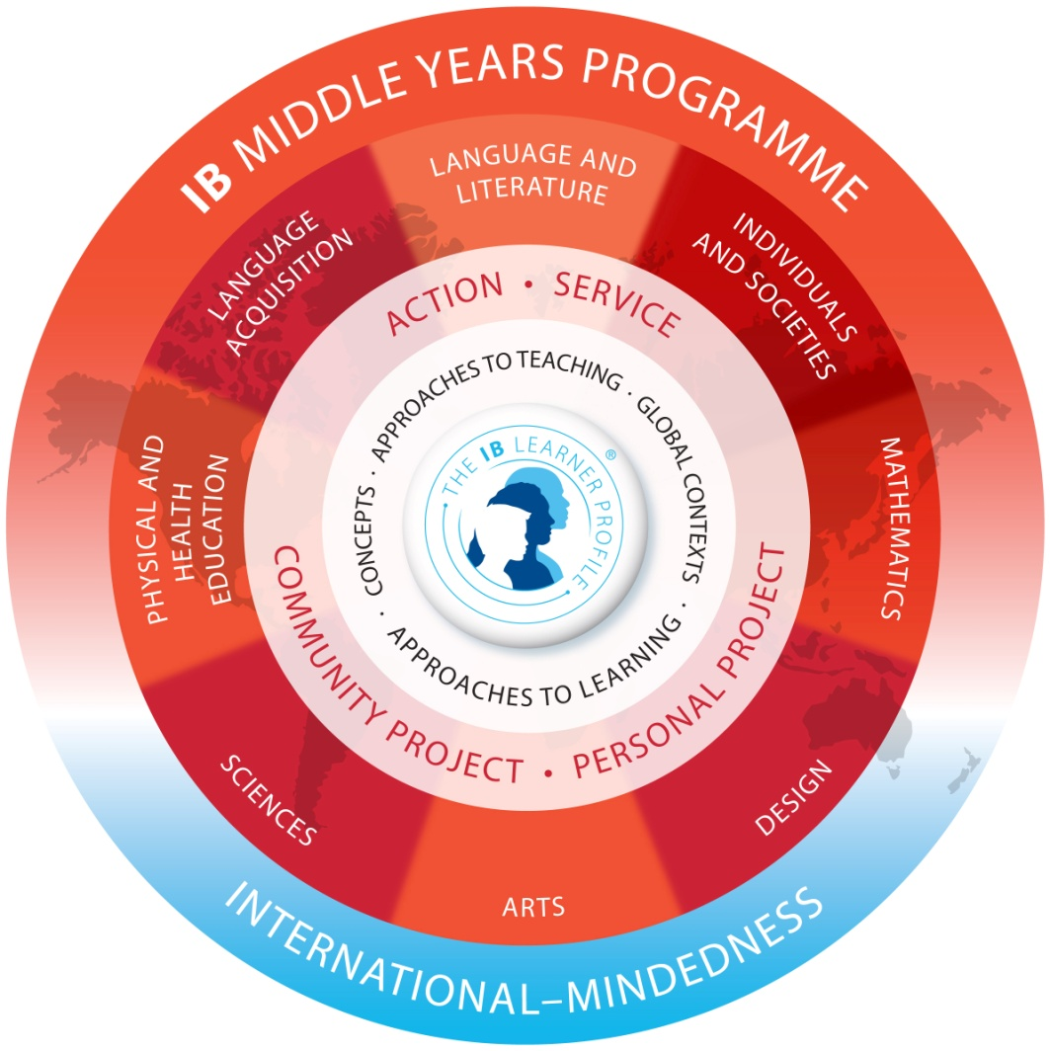
Система развития метапредметных навыков (ATL)
Персональный проект
Социальные проекты
Служение обществу и ответственная деятельность (Service and Action)
Интернациональное мышление (International mindedness)
Академическая честность
Особая роль оценивания и инструменты оценивания
Критериальное оценивание
Междисциплинарность
Исследование как основа учебной деятельности
Глобальные (жизненные) контексты для предметного содержания (Global contexts)
Смещение акцента с освоения фактологической информации на освоение понятий и развитие понятийного мышления (concepts, concept-based learning)

Slide 3
Система развития метапредметных навыков (ATL)
Персональный проект
Социальные проекты
Служение обществу и ответственная деятельность (Service and Action)
Интернациональное мышление (International mindedness)
Академическая честность
Особая роль оценивания и инструменты оценивания
Критериальное оценивание
Междисциплинарность
Исследование как основа учебной деятельности
Глобальные (жизненные) контексты для предметного содержания (Global contexts)
Смещение акцента с освоения фактологической информации на освоение понятий и развитие понятийного мышления (concepts, concept-based learning)

Slide 4
MYP МЭО
Надпредметный контекст
⬇
Исследовательские вопросы
(фактологические, понятийные, спорные)
⬇
Деятельность
⬇
Основная идея исследования
Ключевые вопросы к урокам
(уроки составляют занятие - тему)
открытые, исследовательские
часто надпредметные
фактологические и понятийные
Разнообразные задания в рамках уроков, создающие основу для ответа на ключевой вопрос урока
Notes:
Нет господству трансляционного подхода – самое простое резюме

Slide 5
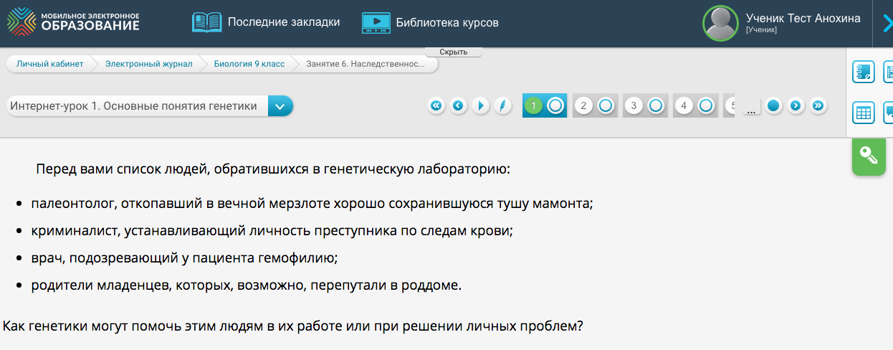
Notes:
Исследовательские вопросы
8кл_1_ИУ1,2,8
9кл_6_ИУ1

Slide 6
MYP МЭО
Надпредметный контекст
⬇
Исследовательские вопросы
(фактологические, понятийные, спорные)
⬇
Деятельность
⬇
Основная идея исследования
Центральное и правое поля
Разнообразие заданий
Индивидуальный набор назначенных вопросов
Дифференциация
SEN
Notes:
Разнообразные задания 8кл_1_Сом и пол клетки; 8кл_8_ИУ1Строение органов дыхания; 8кл_1_1 (в том числе справа)

Slide 7
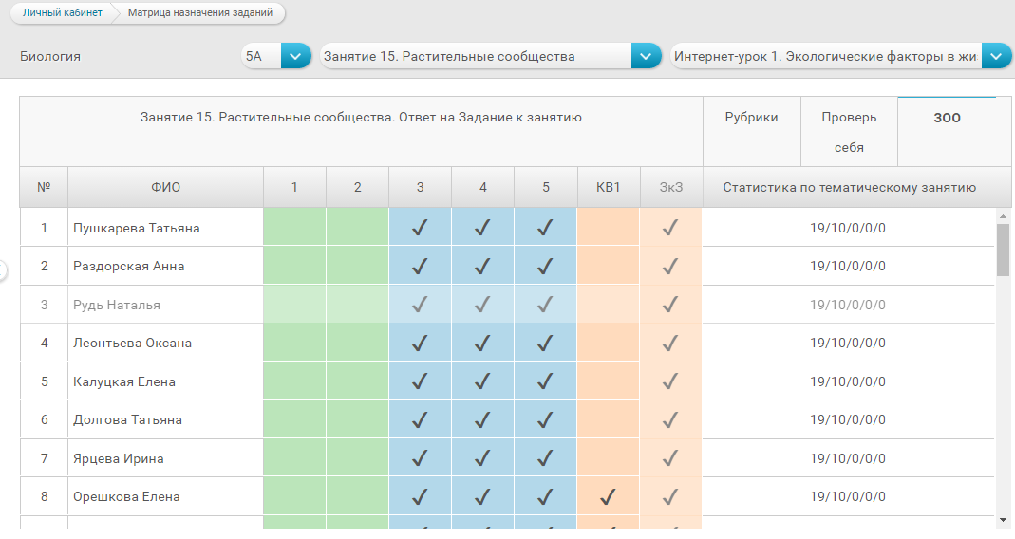
Матрица назначения учебных заданий
Notes:
Голубой – центральное поле ЗОО
Салатовый – правое поле ЗОО
Персик – КВ, ЗКЗ

Slide 8
STANDARDS AND PRACTICES
C3 Teaching and learning
2. Teaching and learning engages students as inquirers and thinkers
(Преподавание и обучение побуждает учащихся становится любознательными и думающими людьми)
10. Teaching and learning differentiates instruction to meet students’ learning needs and styles
(Преподавание и обучение подразумевает дифференциацию для удовлетворения учебных потребностей учащихся и соответствия стилю обучения)

Slide 9
Система развития метапредметных навыков (ATL)
Персональный проект
Социальные проекты
Служение обществу и ответственная деятельность (Service and Action)
Интернациональное мышление (International mindedness)
Академическая честность
Особая роль оценивания и инструменты оценивания
Критериальное оценивание
Междисциплинарность
Исследование как основа учебной деятельности
Глобальные (жизненные) контексты для предметного содержания (Global contexts)
Смещение акцента с освоения фактологической информации на освоение понятий и развитие понятийного мышления (concepts, concept-based learning)

Slide 10
MYP МЭО
Коммуникации
Сотрудничества
Организационные
Аффективные
Рефлексия
Инфо грамотность
Медиа грамотность
Критическое мышление
Творческое мышление
Система коммуникации
Возможность организовывать группы
Конференции
Личные сообщения (диалоги, рассылки)
Вопрос дня
Органайзер
Исследовательская деятельность
Соответствующие задания уроков
Исследовательская деятельность
Соответствующие задания
Групповая работа
Notes:
Конференция – дети, учителя, родители; в определенное время
Личные сообщения – тоже для всех
Вопрос дня – с утра задается, можно добавить всех

Slide 11
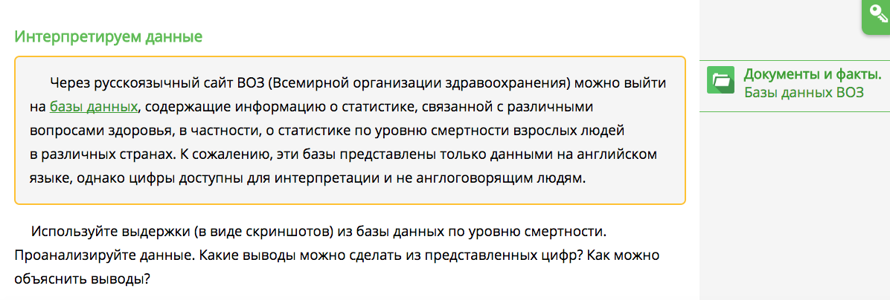
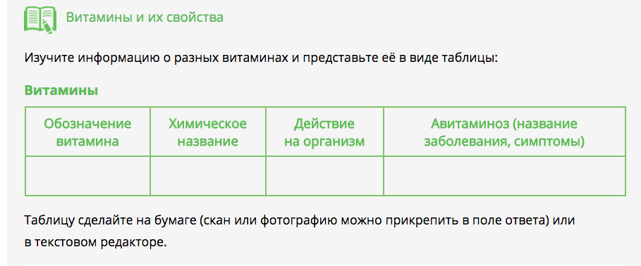
Пример – Работа с источниками
Notes:
Работа с источниками – 8кл_1_ИУ1 (данные ВОЗ; сколько учатся на врача в России/США); 8кл_10_ИУ3 Витамины

Slide 12
Система развития метапредметных навыков (ATL)
Персональный проект
Социальные проекты
Служение обществу и ответственная деятельность (Service and Action) – связь с программами дисциплин
Интернациональное мышление (International mindedness)
Академическая честность
Особая роль оценивания и инструменты оценивания
Критериальное оценивание
Междисциплинарность
Исследование как основа учебной деятельности
Глобальные (жизненные) контексты для предметного содержания (Global contexts)
Смещение акцента с освоения фактологической информации на освоение понятий и развитие понятийного мышления (concepts, concept-based learning)
Notes:
Инициативы из дисциплин

Slide 13
MYP МЭО
Связь направления Service and Action с программами дисциплин
Инициативы из программ дисциплин
Совместное планирование
Координатор Service and Action
Потенциал:
Возможность обсуждения возникших инициатив с помощью системы коммуникации
Направляющие вопросы учителя
Пример
Какие инициативы в рамках “Служение” я могу предложить?
Notes:
8кл_8_ИУ1 Памятка

Slide 14
Система развития метапредметных навыков (ATL)
Персональный проект
Социальные проекты
Служение обществу и ответственная деятельность (Service and Action)
Интернациональное мышление (International mindedness)
Академическая честность
Особая роль оценивания и инструменты оценивания
Критериальное оценивание
Междисциплинарность
Исследование как основа учебной деятельности
Глобальные (жизненные) контексты для предметного содержания (Global contexts)
Смещение акцента с освоения фактологической информации на освоение понятий и развитие понятийного мышления (concepts, concept-based learning)

Slide 15
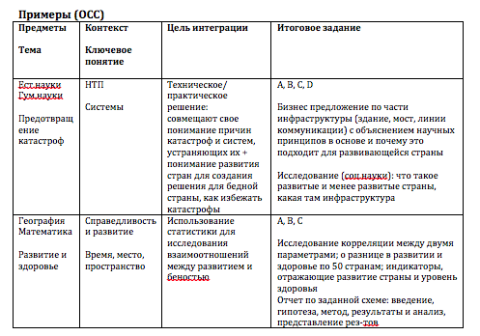
MYP МЭО
Особые требования
Наличие цели интеграции
Итоговое задание – проверяет междисциплинарное понимание, связано с целью интеграции, связано с основной идеей исследования, отвечает критериям оценивания
Идеи для междисциплинарных исследований и проектов из
заданий к занятиям
Межпредметность в рубриках правого поля
Потенциал:
Использование системы коммуникации при интеграции (создание продукта, оценивание)
Notes:
Цель интеграции - это фактически описание того, ЧТО будет демонстрировать междисциплинарное понимание, ЧТО будет проверяться (описание по формуле “учащиеся совместят понимание ….. и ….. для создания …../для ответа на вопрос ….”)

Slide 16
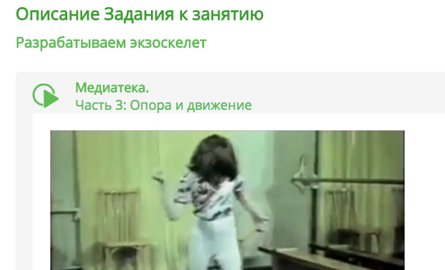
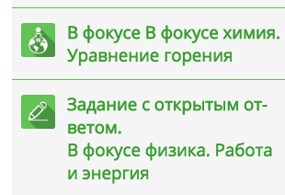
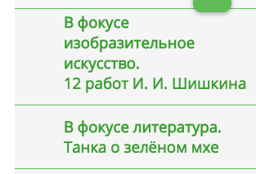
Interdisciplinary
Multidisciplinary
Примеры заданий к занятию
Примеры из правого поля
Notes:
Мхи ИУ1_Шишкин
Дыхание (ИУ1) – физика, химия, математика
8кл_5_ЗКЗ

Slide 17
Система развития метапредметных навыков (ATL)
Персональный проект
Социальные проекты
Служение обществу и ответственная деятельность (Service and Action)
Интернациональное мышление (International mindedness)
Академическая честность
Особая роль оценивания и инструменты оценивания
Критериальное оценивание
Междисциплинарность
Исследование как основа учебной деятельности
Глобальные (жизненные) контексты для предметного содержания (Global contexts)
Смещение акцента с освоения фактологической информации на освоение понятий и развитие понятийного мышления (concepts, concept-based learning)

Slide 18
MYP МЭО
ЗКЗ, ответы на КВ, ЗОО
К/Р – несколько в занятии
Тесты (Проверь себя) – проверяет машина; отметка (% выполнения)
Разнообразие заданий
Тесты – только небольшая часть
Констатирующее
проверяет понимание основной идеи
критериальное
Формирующее
безотметочное
разнообразное
Мониторинг, отчетность, информирование родителей
Итоговая по уроку= ответ на КВ+ ЗОО +тесты
Итоговая за занятие
Тренажеры – без отметки; проверяет машина; право на ошибку/попытки
Рабочая тетрадь - задания без отметки
Журнал/Дневник
Дифференциация оценивания – обязательные и необязательные задания, матрица назначения заданий
Notes:
Рабочая тетрадь – задания без отметки; можно опубликовать или нет для учителя

Slide 20
STANDARDS AND PRACTICES
C4 Assessment
3. The school uses a range of strategies and tools to assess student learning
(Школа использует разнообразные стратегии и инструменты для оценивания процесса и результатов обучения)
4. The students provides students with feedback to inform and improve their learning
(Школа предоставляет учащимся обратную связь, которая влияет на процесс обучения и улучшает его)
.

Slide 21
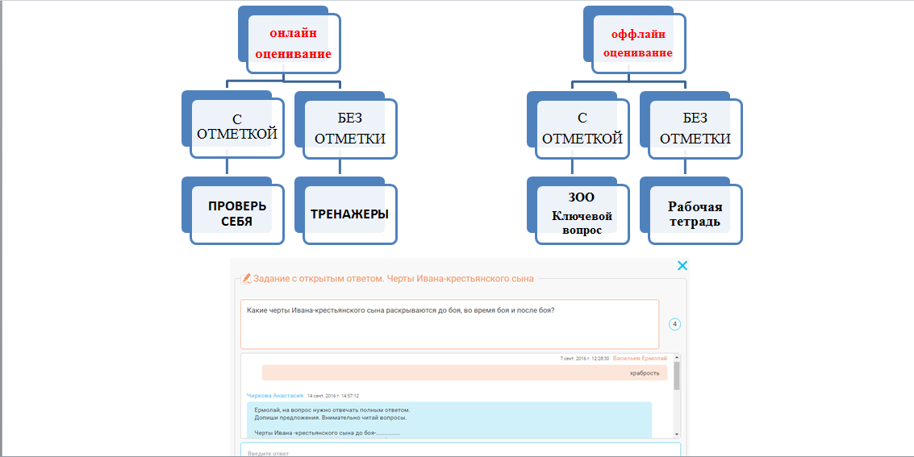
Стратегии и инструменты для оценивания
Многоступенчатая обратная связь

Slide 22
ЕСТЕСТВЕННЫЕ НАУКИ | A | B | C | D
Контрольная работа (не всякая; включающая применение знаний в незнакомом контексте, анализ информации) | ✔
Исследование |  | ✔ | ✔
Эссе по спорному научному вопросу (с исследованием источников) |  |  |  | ✔
Умозрительное планирование эксперимента |  | ✔
Лабораторная работа (метод задан) |  |  | ✔
МАТЕМАТИКА | A | B | C | D
Контрольная работа (не всякая; включающая незнакомый контекст) | ✔
Исследование |  | ✔
Исследование |  | ✔ | ✔
Задача из реальной жизни |  |  |  | ✔
Задача из реальной жизни |  |  | ✔ | ✔

Slide 23
ИНОСТРАННЫЕ ЯЗЫКИ | A | B | C | D
Понимание устной речи с визуальным сопровождением (видео) | ✔
Понимание письменной речи с визуальным сопровождением |  | ✔
Беседа, дискуссия |  |  | ✔ | ✔
Письменная работа (сообщение, эссе, отзыв, рассказ ) |  |  | ✔ | ✔
РОДНОЙ ЯЗЫК, ЛИТЕРАТУРА | A | B | C | D
Аналитическая работа (анализ текста/текстов ИЛИ анализ темы с привлечением разных текстов для аргументации) | ✔ |  |  | ✔
Рецензия/отклик |  | ✔ |  | ✔
Творческая работа |  |  | ✔ | ✔

Slide 24
ГУМАНИТАРНЫЕ НАУКИ | А | В | С | D
Контрольная работа (не всякая) | ✔
Исследование |  | ✔ | ✔ | ✔
Исследование | ✔ | ✔ | ✔ | ✔
Эссе/Большая письменная работа (Extended writing) с формулировкой суждения на основе исследования источников, с оценкой этих источников |  |  | ✔ | ✔
Задание на использование источников для формулирования собственной позиции + оценка источников |  |  |  | ✔
ИСКУССТВО | A | B | C | D
Портфолио (творческая работа+дневник с исследованием и записями по работе) | ✔ | ✔ | ✔ | ✔
ТЕХНОЛОГИИ | A | B | C | D
Портфолио – дизайн-проект | ✔ | ✔ | ✔ | ✔

Slide 25
ФИЗИЧЕСКАЯКУЛЬТУРА | A | B | C | D
Исследование теории и решение задач (case studies) | ✔
Разработка последовательности движений – цель, план, выполнение, оценка |  | ✔
Игра с последующей рефлексией |  |  | ✔ | ✔
Игра Выполнение норматива |  |  | ✔

